Slide 1

Федеральное государственное образовательное бюджетное учреждение высшего образования «Финансовый университет при Правительстве Российской Федерации» КОЛЛЕДЖ ИНФОРМАТИКИ И ПРОГРАММИРОВАНИЯ
Разработка базы данных на платформе 1С: Предприятие 8.3 «Продуктовый магазин»
Руководитель курсового проекта Костиков П .А.
Исполнитель курсового проекта Черников А. В.
Москва 2018

Slide 2
Содержание
Цель и этапы проекта
Системные требования
Концептуальная схема информационной базы
Схема потоков данных
Заключение

Slide 3
Цель и этапы проекта
Цель проекта: разработка базы данных продуктового магазина
Этапы проекта:
Составление текстового описания предметной области
Создание концептуальной схемы информационной базы
Создание схемы потоков данных
Создание конфигурации на платформе 1С: Предприятие 8.3
Отладка и тестирование программы
Составление отчёта проделанной работы

Slide 4
Системные требования
Операционная система: Windows 7/8/10
Процессор Intel Pentium IV/Xeon 2,4 ГГц и выше
Оперативная память 1024 Мб и выше
Жесткий диск 40Гб и выше
Устройство чтения компакт-дисков
USB-порт
SVGA-видеокарта
Клавиатура
Мышь

Slide 5
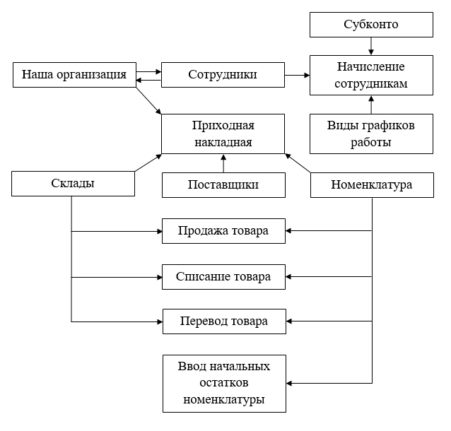
Концептуальная схема информационной базы

Slide 6
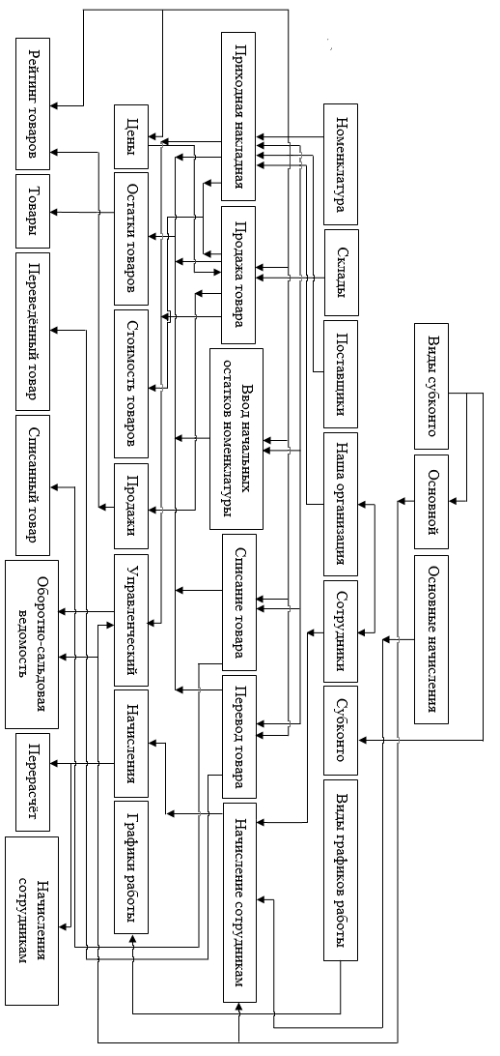
Схема потоков данных

Slide 7
Заключение
Достоинствами проекта можно считать:
Простота и удобство использования;
Разбиение функций проекта по ролям;
Наличие начальной страницы для каждого пользователя;
Отслеживание движений всех товаров;
Возможность выплачивать зарплаты, премии и начислять штрафы;
Возможность создания некоторых видов отчётов.
Недостатками проекта можно считать:
Реализация малого количества возможностей платформы 1С.
В проект небыли добавлены:
Возможность обмена данными между филиалами;
Малоиспользуемые функции.

Slide 8
Спасибо за внимание

